Slide 1
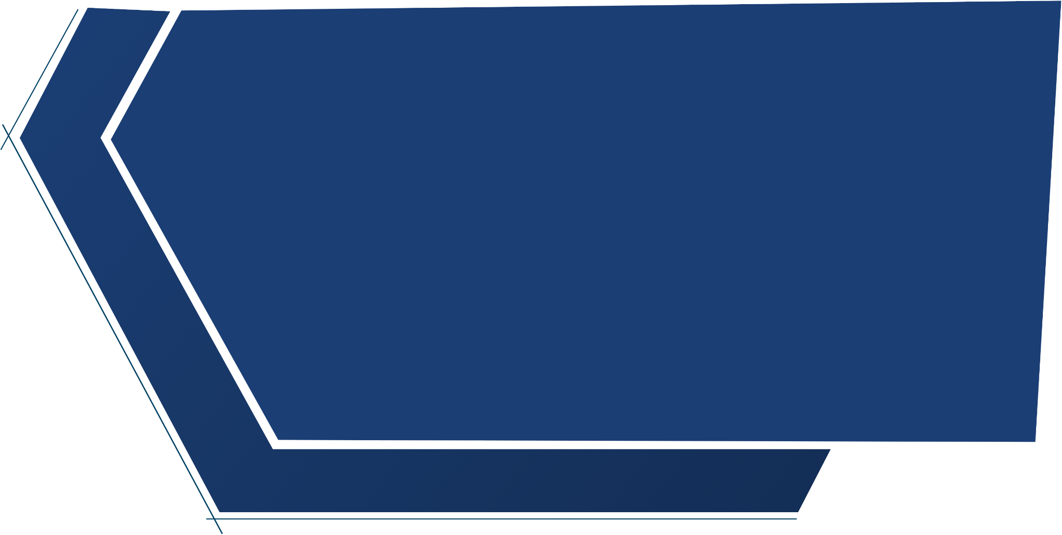
어파인 변환과 투시변환

Slide 2
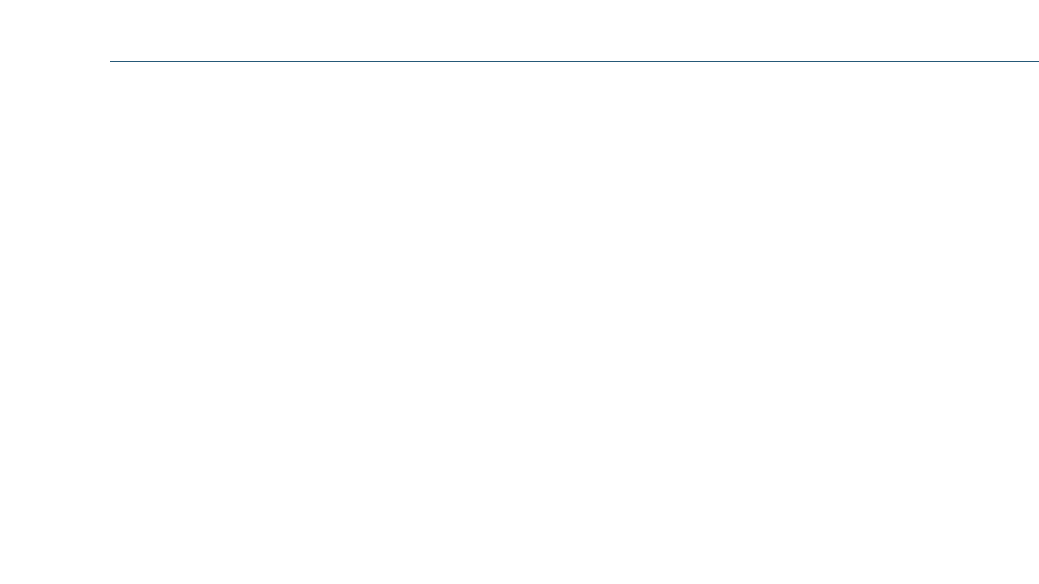
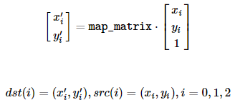
어파인 변환과 투시변환
어파인 변환 행렬 구하기
cv2.getAffineTransform(src, dst) -> retval
src: 3개의 원본 좌표점. numpy.ndarray.shape=(3,2)
dst: 3개의 결과 좌표점. numpy.ndarray.shape=(3,2)
retval: 2*3 투시 변환 행렬

Slide 3
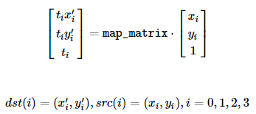
어파인 변환과 투시변환
투시 변환 행렬 구하기
cv2.getPerspectiveTransform(src, dst, solveMethod=None) -> retval
src: 4개의 원본 좌표점. numpy.ndarray.shape=(4,2)
dst: 4개의 원본 좌표점. numpy.ndarray.shape=(4,2)
retval: 3*3 투시변환 행렬

Slide 4
어파인 변환과 투시변환
영상의 어파인 변환 함수
cv2.warpAffine(src, M, dsize, dst=None, flags=cv.INTER_LINEAR, borderMode=cv.BORDER_CONSTANT, borderValue=0) -> dst
src: 입력 영상
M: 2*3 어파인 변환 행렬. 실수형
dsize: 결과 영상 크기. (w, h)튜플. (0,0)이면 src와 같은 크기로 설정.
dst: 출력 영상
flags: 보간법. InterpolationFlags
borderMode: 가장자리 픽셀 확장 방식. BorderTypes
borderValue: cv.BORDER_CONSTANT일 때 사용할 상수 값.

Slide 5
어파인 변환과 투시변환
영상의 투시 변환 함수
cv2.warpPerspective(src, M, dsize, dst=None, flags=cv.INTER_LINEAR, borderMode=cv.BORDER_CONSTANT, borderValue=0) -> dst
src: 입력 영상
M: 3*3 어파인 변환 행렬. 실수형
dsize: 결과 영상 크기. (w, h)튜플. (0,0)이면 src와 같은 크기로 설정.
dst: 출력 영상
flags: 보간법. InterpolationFlags
borderMode: 가장자리 픽셀 확장 방식. BorderTypes
borderValue: cv.BORDER_CONSTANT일 때 사용할 상수 값.

Slide 6
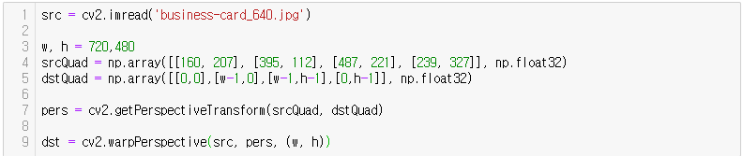
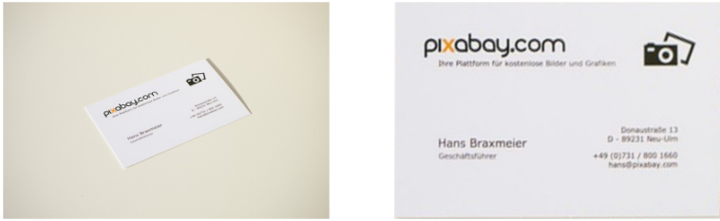
어파인 변환과 투시변환
투시 변환 예제

Slide 7
연습:문서스캐너

Slide 8
연습:문서스캐너
구현 할 기능
마우스로 문서 모서리 선택 & 이동하기
마우스 왼쪽 버튼이 눌린 좌표가 네 개의 모서리와 근접해 있는지를 검사
특정 모서리를 선택했다면 마우스 드래그를 검사
마우스 드래그 시 좌표 이동& 화면 표시
마우스 왼쪽 버튼이 떼어졌을 떄의 좌표를 기록
키보드 ENTER 키 인식
왜곡된 문서 영상을 직사각형 형태로 똑바로 펴기(투시 변환)
네 개의 모서리 좌표를 순서대로 srcQuad 배열에 추가
dstQuad 배열에는 미리 정의한 A4용지 크기의 네 모서리 좌표를 저장
srcQuad 점들로부터 dstQuad 점들로 이동하는 투시 변환 계산
계산된 투시 변환 행렬을 이용하여 영상을 투시 변환하여 화면 출력

Slide 9
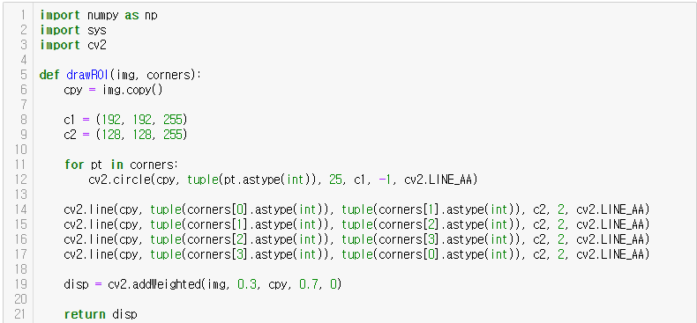
연습:문서스캐너

Slide 10
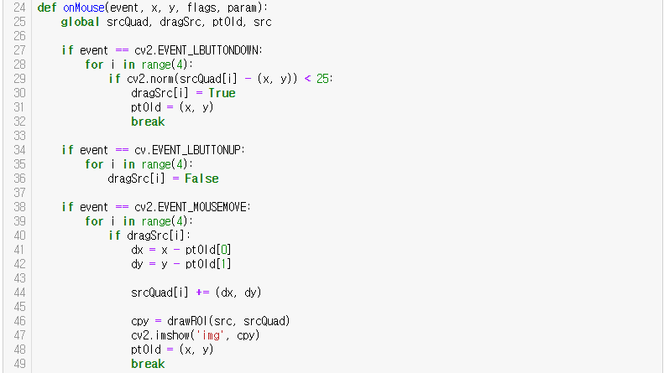
연습:문서스캐너

Slide 11
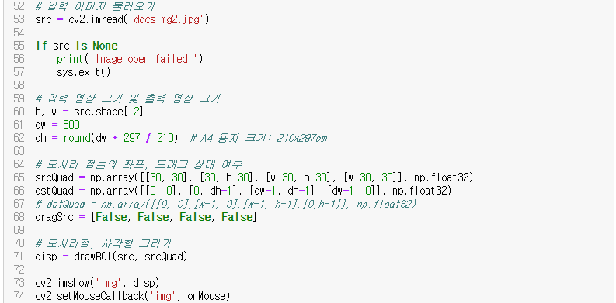
연습:문서스캐너

Slide 12
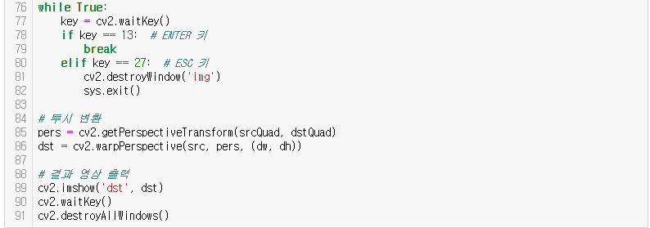
연습:문서스캐너

